Slide 1
台日文化差異之處

Slide 2
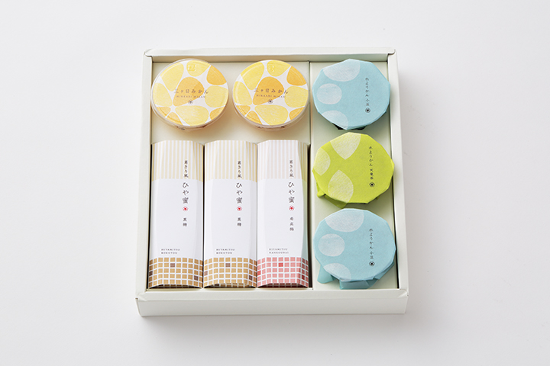
過度包裝

Slide 3
吃拉麵時發出聲音表示稱讚

Slide 4
用餐環境乾淨整潔

Slide 5
不忌冷食

Slide 6
注重禮儀

Slide 7
制服莊重整齊劃一

Slide 8
日衛生紙直丟馬桶

Slide 9
自助食劵販賣機

Slide 10
自動販賣機

Slide 11
交通工具以腳踏車為主

Slide 12
ありがとう

